Slide 1
Государственное учреждение образования «Средняя школа № 6 г.Могилёва»
Урок по предмету
«Человек и мир» в 3 «Б» классе на тему «Растения леса»
Учитель начальных классов
Кривушкина Светлана Олеговна

Slide 2
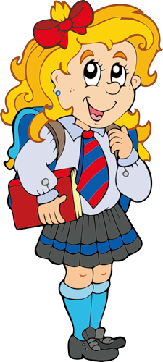
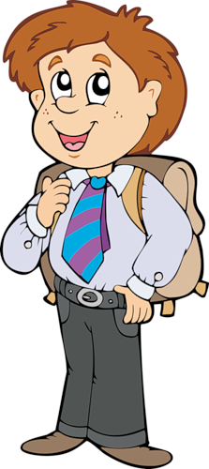
Проверка домашнего задания

Slide 3
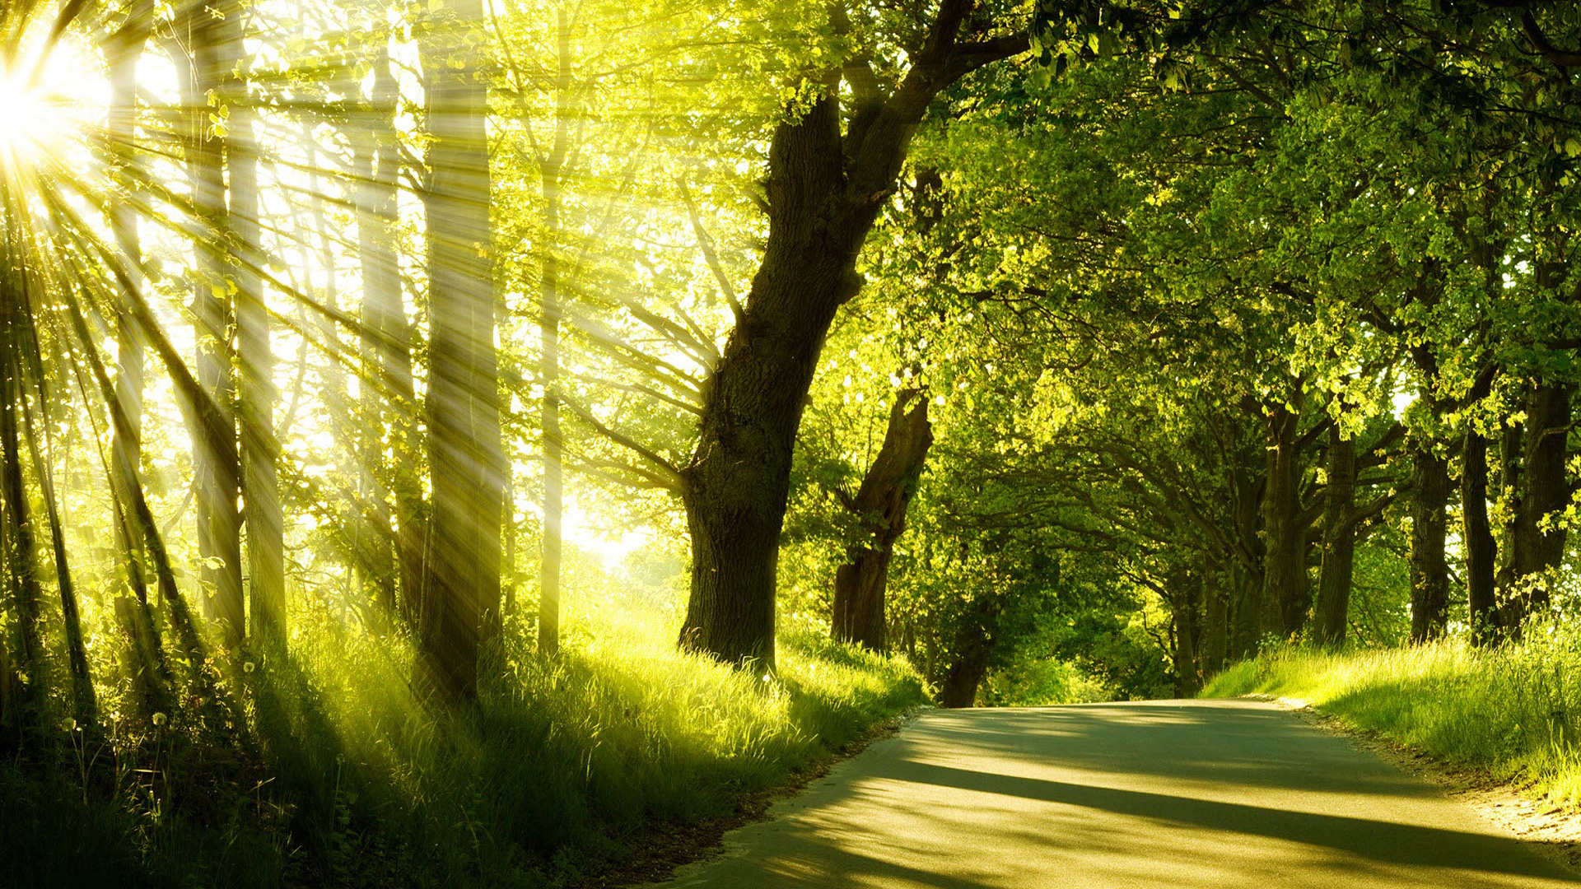
Тема
«Растения леса»

Slide 4
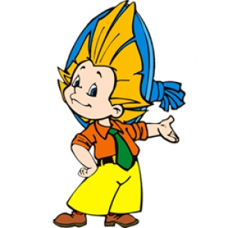
Узнай по описанию

Slide 5
Дерево с мелкими листьями, стволом необычного цвета – с чёрными чёрточками и полосками.

Slide 6
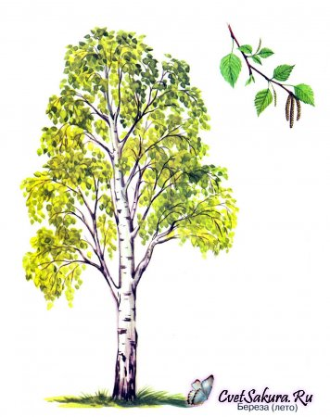
Берёза

Slide 7
Могучее дерево с мощным стволом и мощной кроной,
с поздно появляющимися листьями, по форме напоминающими перо, плоды – жёлуди.

Slide 8
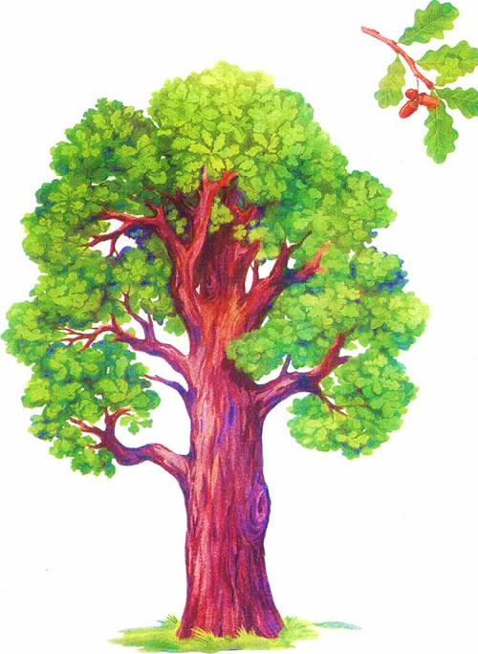
дуб

Slide 9
Ствол тёмный, бархатистый, пышная густая крона, листья по форме напоминают сердечко, пучки жёлтых душистых цветков, пучки орешков
с «крылышком».

Slide 10
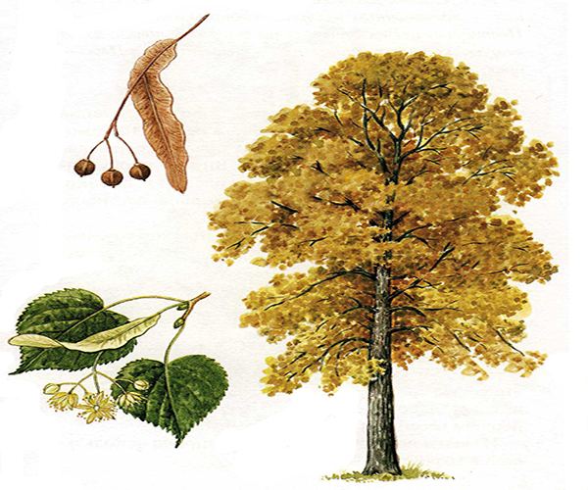
липа

Slide 11
Ствол зеленоватый, гладкий, листья округлые с выемками, сверху тёмно-зелёные, снизу серовато-зелёные, на длинных сплюснутых с боков черешках, дрожат даже при слабом ветре.

Slide 12
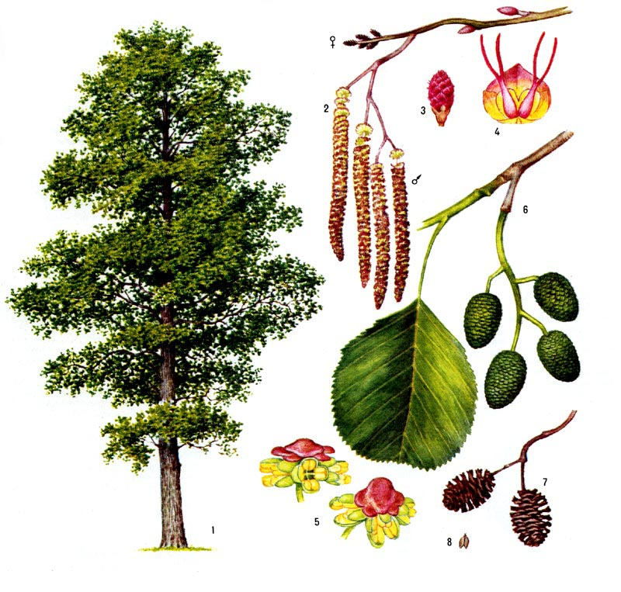
осина

Slide 13
Крупные резные зубчатые листья, разноцветные осенью, плоды – двухкрылатки.

Slide 14
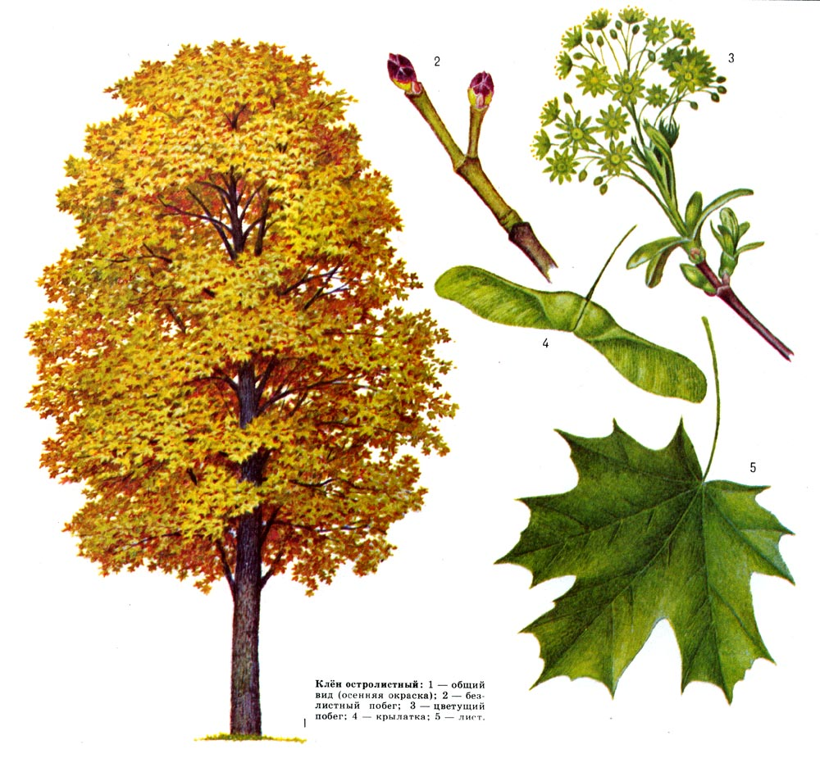
клён

Slide 15
Ствол внизу темного цвета, сверху золотисто-оранжевый; иголки длинные, расположены на ветке по две, смолистая древесина.

Slide 16
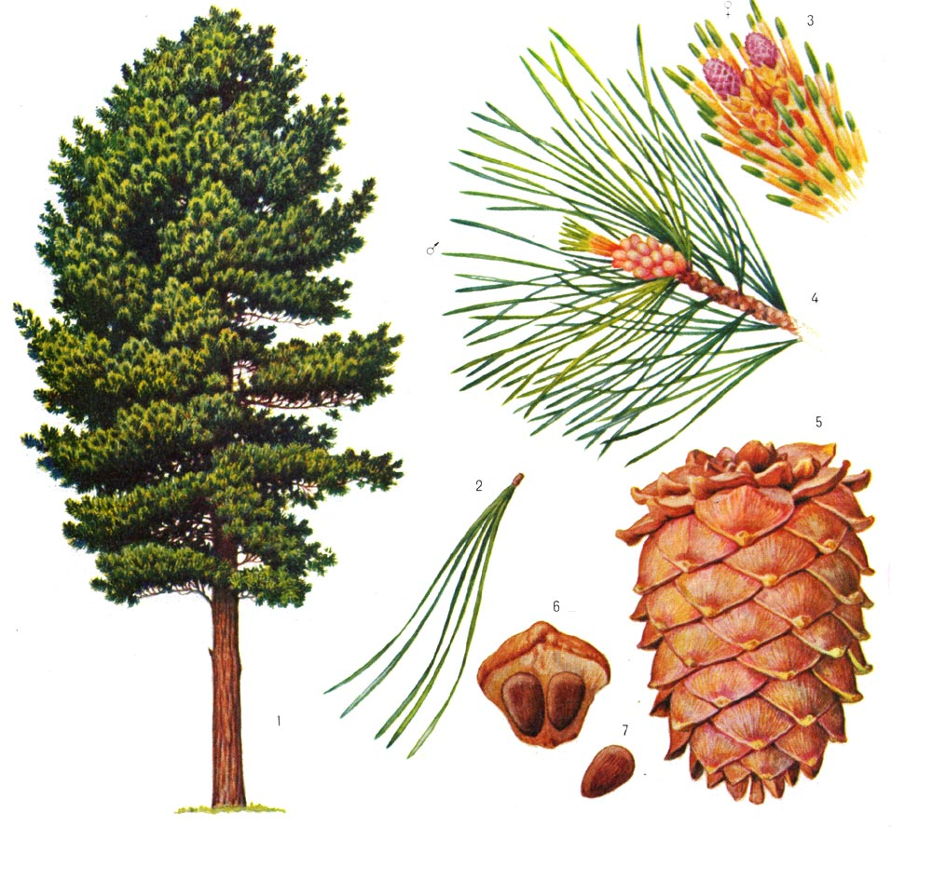
сосна

Slide 17
Крона пирамидальная, ветви до самой земли, иголки колючие, короткие, шишки крупные цилиндрические.

Slide 18
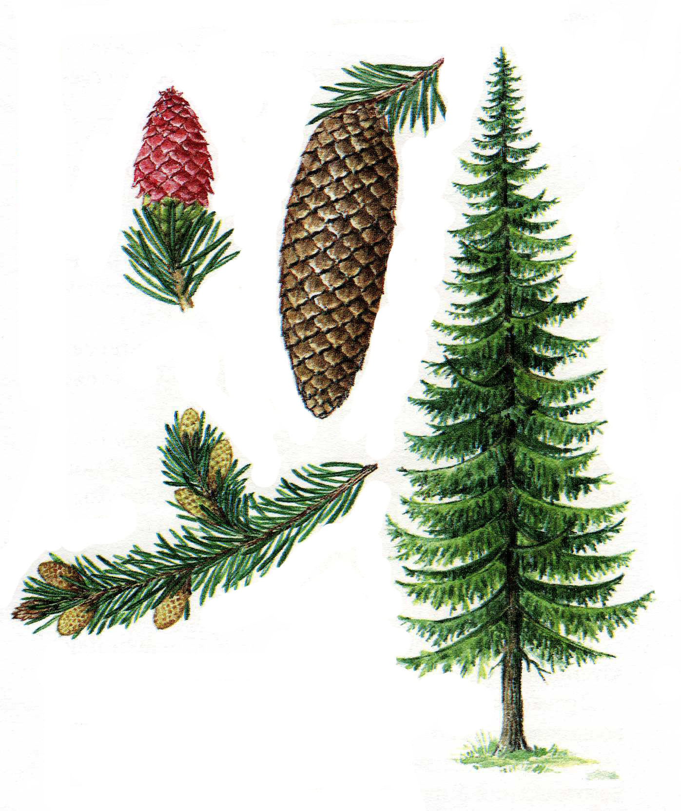
ель

Slide 19
леса
хвойные
смешанные
лиственные

Slide 20
Работа в группах

Slide 21
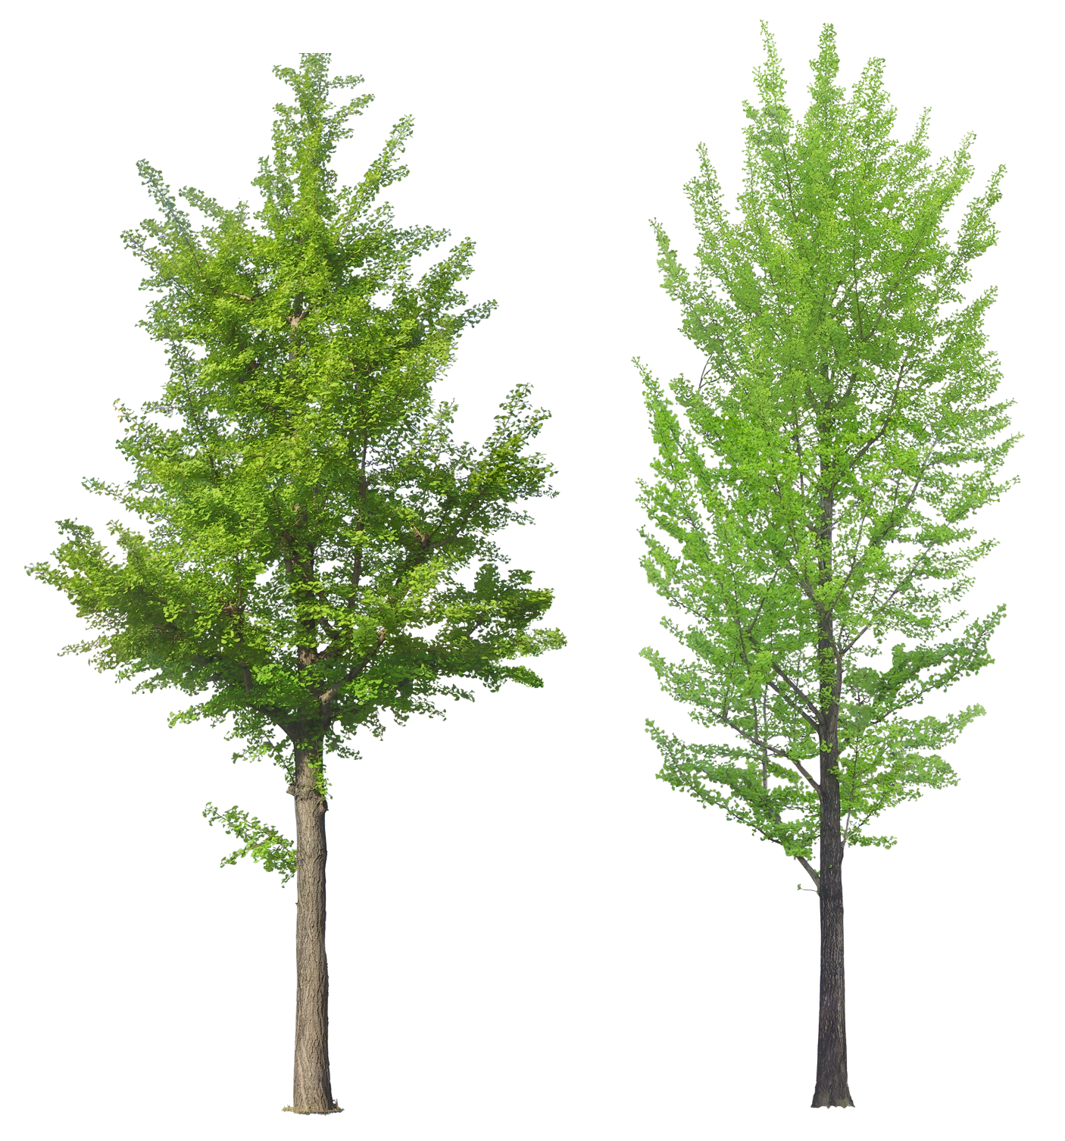
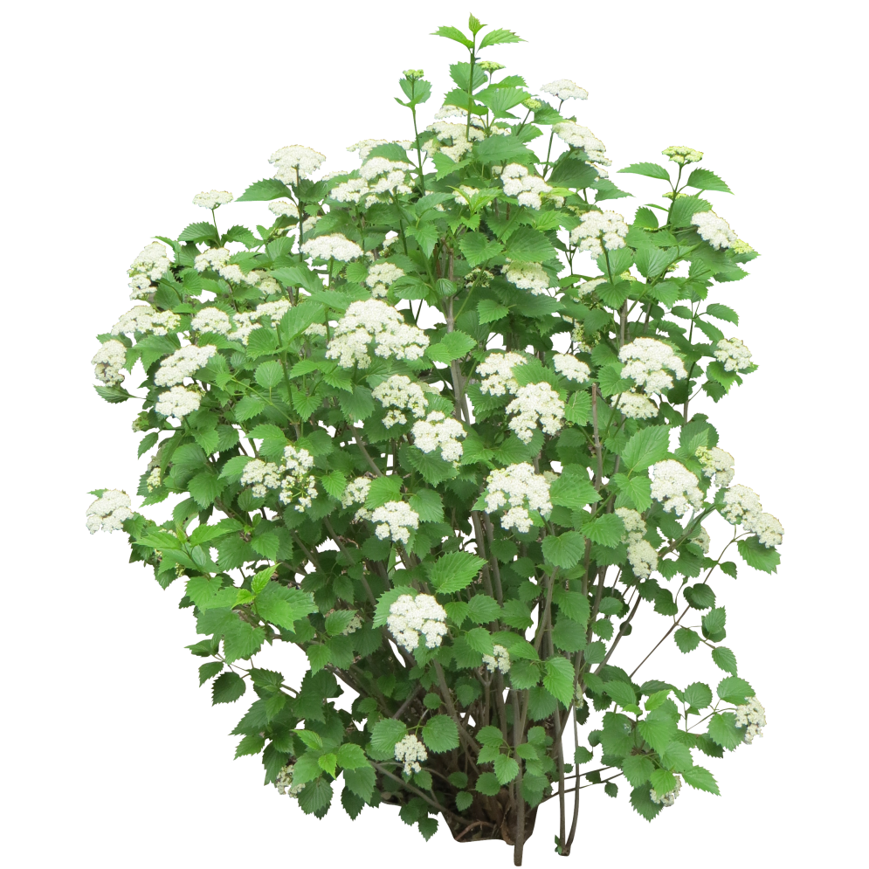
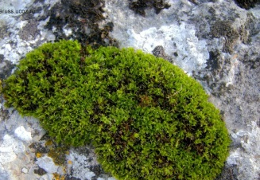
Ярусы леса
мхи и лишайники
деревья
кустарники
травы

Slide 22
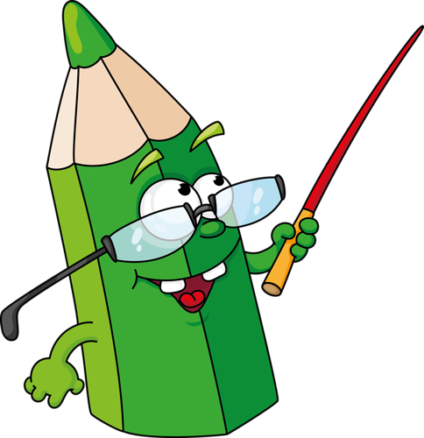
Рубрика
«Это интересно»

Slide 23
Домашнее задание
с.53-58, ответить на вопросы, подготовить краткое сообщение или загадку-описание об одном
из растений леса(для желающих)

Slide 24
Игра «Проверь себя»
Продолжи фразы:
Лес бывает ….
Лес состоит из …
Лес для меня – это ….

Slide 25
Спасибо за урок!

